Slide 1
任课教师：宋立平

Slide 2
序论
1、大学四年，我们要学什么？怎么学？明确自己的目标
学习方法
改变
生活方式、生活态度……
2、物理课怎么学？
听课、做笔记、做作业、对上次课的小结。

Slide 3
大学物理内容介绍
分两学期上，每学期45学时，共90学时
1、质点力学、刚体、电磁学
2、振动、波动、光学、相对论和量子物理

Slide 4
力学（Mechanics）
▲ 质点力学：
复习、提高
1.使知识系统化，条理化；
2.数学方法上要有提高（矢量运算，微积分）。
新内容
▲ 刚体：
要认真体会其思想、观点，掌握其处理问
题的方法。

Slide 5
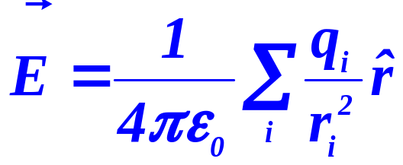
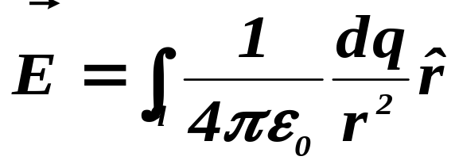
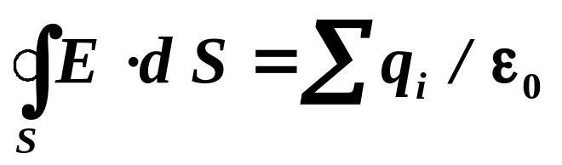

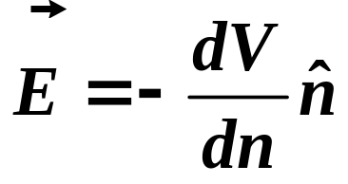
基本方法
点电荷组
点电荷
迭加法
连续带电体
典型场
均匀带电球体
无限大均匀带电平面
求
无限长均匀带电圆柱面
均匀带电细圆环轴线
高斯定理法
具有对称性
电势分布函数
数已知 或易求
电势梯度法

Slide 6
给开始学习大学物理的同学们：
在科学上没有平坦的大道，只有那些在崎岖小路上不畏劳苦攀登的人，才有希望达到光辉的顶点。
——马克思
提出一个问题往往比解决一个问题更重要，因为解决问题也许是一个数学上或实验上的技能而已，而提出新的问题，新的可能性，从新的角度去看旧的问题，却需要有创造性的想象力，而且标志着科学的真正进步。
——爱因斯坦
这两段话告诉我们，学习的过程本身充满了艰辛，需要勇气和毅力，同时，学习的目的不光是为了直接应用，更是为了创新。什么是最好的学习方法？就是以一个创造者的身份来学习。最后，想告诉同学们的是，做人如做画，须“心存远大，落于细微”，从点滴做起，从现在做起，坚持就是胜利。

Slide 7
梦自己想梦的，
去自己想去的，
做自己想做的，
因为生命只有一次，机会不会再来。

Slide 8
要求：
1、听课：
（1）遵守课堂纪律
（2）建议做笔记
2、作业：
（1）16开纸，姓名、班级、序号，
由课代表按序号理好
（2）上课前交布置的作业
（3）对教材上的作业，不必抄题
3、考核：

Slide 9

力 学

Slide 10
第1章 质点运动学
一、参考系 质点
1. 参考系
为描述物体运动而选的标准物．
2. 质点
物体的大小和形状的变化，对其运动的影响可忽略，把物体当成一个有质量的点，质点是一个理想模型．

Slide 11
物体能否抽象为质点，视具体情况而定．
地球
太阳
地—日平均间距：1.5 ×10⁸ km
地球半径： 6.37 × 10³ km

Slide 12
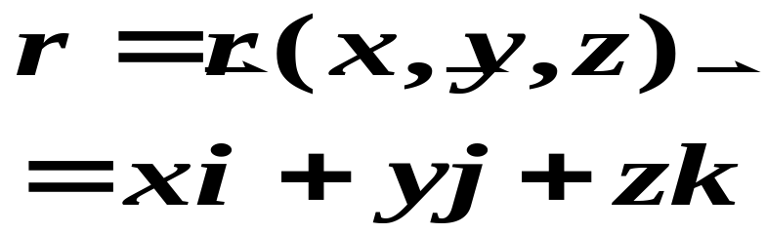
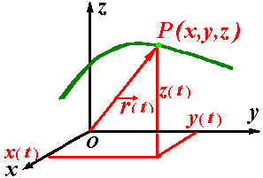
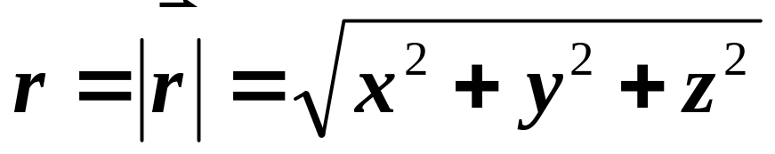
二、位置矢量（位矢、矢径、径矢）
位置矢量：
矢径的大小（模）为

Slide 13
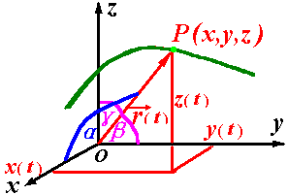
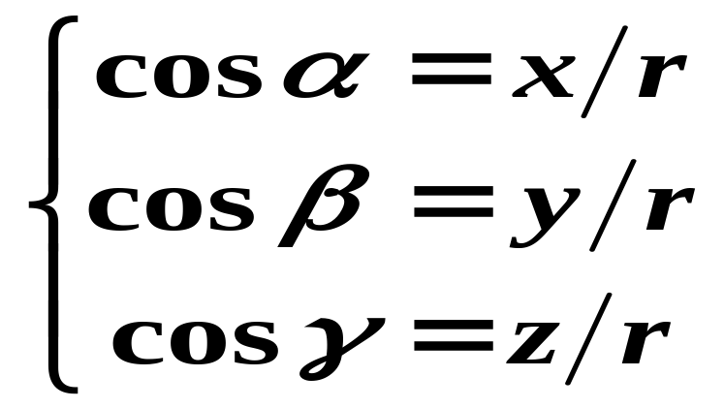
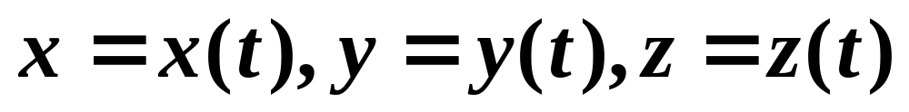
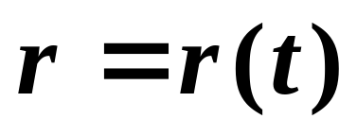
其方向用方向余弦表示为
注：书上用黑体表示矢量，书写时须加箭头!
三、运动方程
一般地，质点的坐标和矢径都是时间t的函数:
称为坐标式（或分量式）运动方程，而
称为矢量式运动方程。

Slide 14
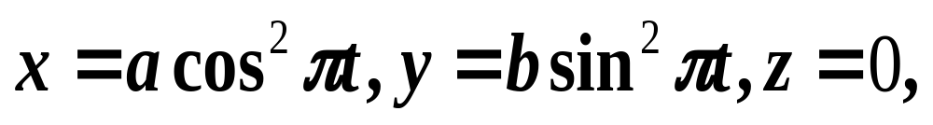
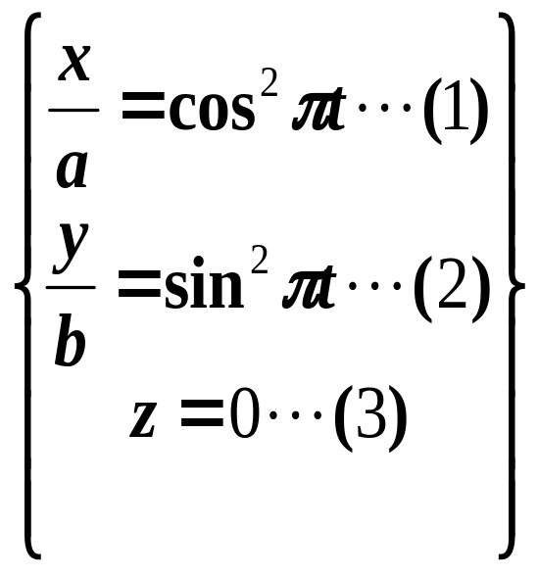
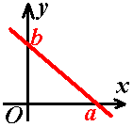
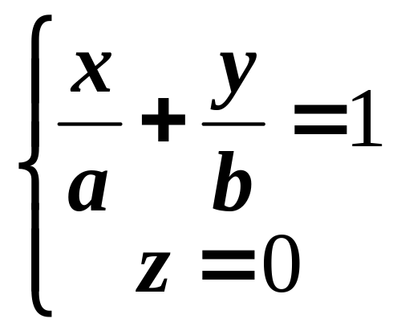
四、轨道（迹）方程
质点的空间运动所经过的路径称为轨道。在运动方程中，消去t得f(x,y，z)=0,此方程称为质点的轨道方程。
例1、质点的运动方程为
求其轨道方程。
解：将题给方程改写为
⑴＋⑵得
－质点的轨道方程

Slide 15
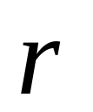
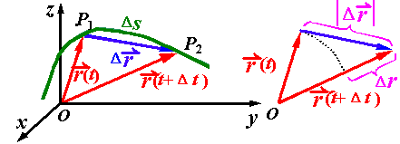
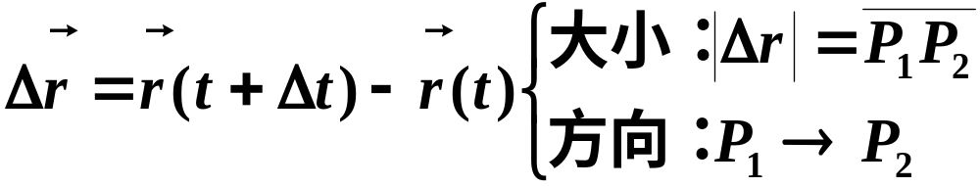
§1-2 位移和速度
一、位移 和路程
1.位移：质点在一段时间△t内位置的改变△ (有向线段) 叫做它在这段时间内的位移。
路程：质点实际运动轨迹的长度△S，如图。

Slide 16




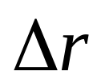

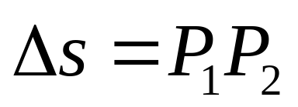

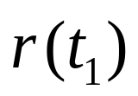
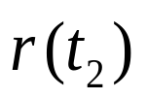


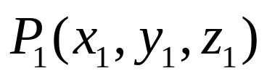

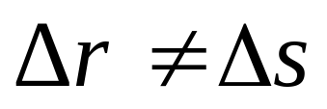
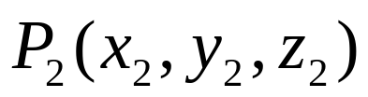
2. 路程( )
从P₁到P₂，
路程
位移与路程的区别:
(1) 两点间位移是唯一的．
(2) 一般情况 ．
(3) 位移是矢量，路程是标量．

Slide 17
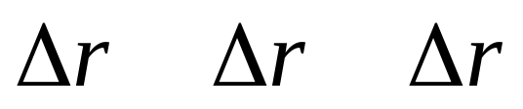
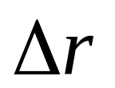





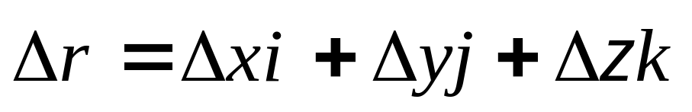
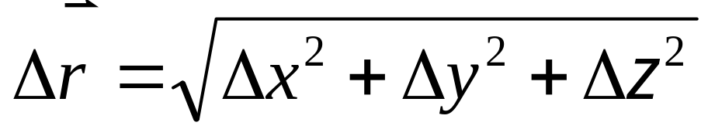
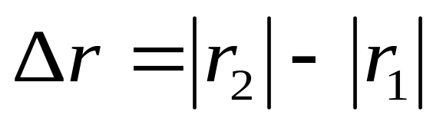
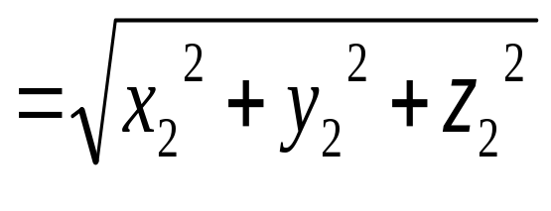
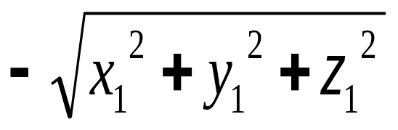
注意
， ，
的意义不同．

Slide 18
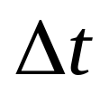


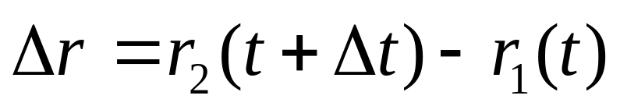

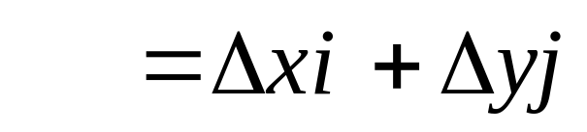

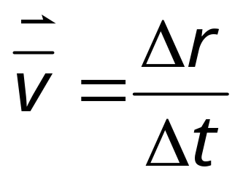
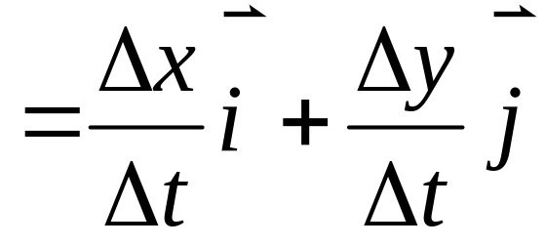
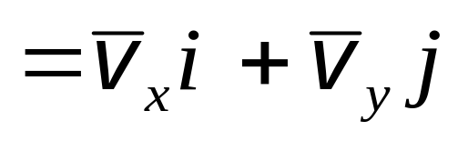
二 速度
1 平均速度
B
在 时间内，质点的位移为
A
平均速度为

Slide 19
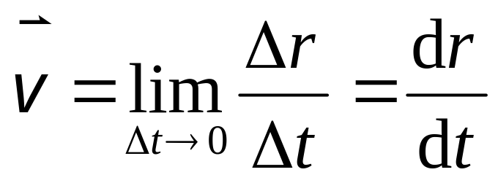


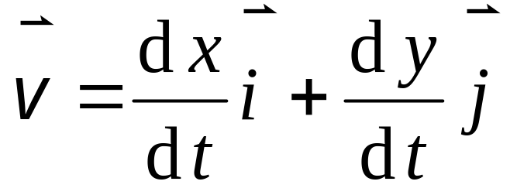

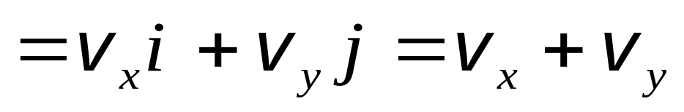
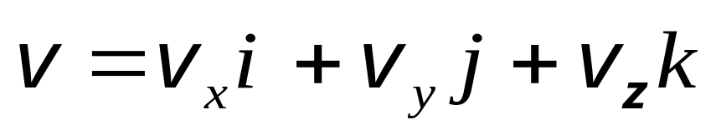
2 瞬时速度（简称速度）
或
若质点在三维空间中运动，其速度

Slide 20


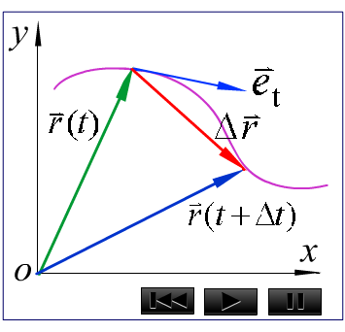
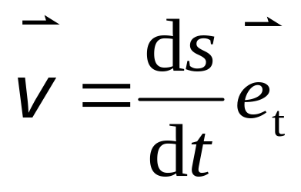
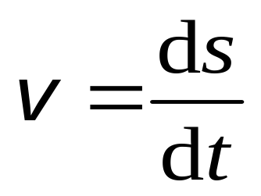

当 时,
速度方向：切线向前
速度大小：
速度 的大小称为速率.

Slide 21
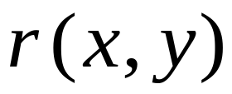
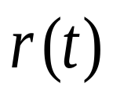
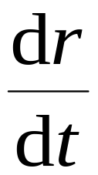
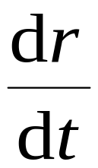
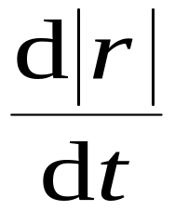



讨论
一运动质点在某瞬时位于位矢 的端点处，其速度大小为
P(x,y)
（A）
（B）
（C）
（D）
注意

Slide 22




书P7例1 设质点的运动方程为
其中
式中x，y的单位为m(米)，
t 的单位为s(秒)，
（1）求 时的速度．
（2）作出质点的运动轨迹图．

Slide 23







已知：
解 (1) 由题意可得
时速度为
速度 的值 ，它与 轴之间的夹角

Slide 24









（2）运动方程
消去参数 可得轨迹方程为
轨迹图
6
4
2
- 6
- 4
- 2
0
2
4
6

Slide 25





§1－3 加速度
一、速度增量
二、平均加速度
定义：
三、（瞬时）加速度
在直角坐标系中，可用分量式计算：

Slide 26




在SI制中，速度的单位是ms⁻¹,加速度的单位是ms⁻².
例2、一质点在x－y平面上运动，其运动方程为

Slide 27



⑴写出质点的矢径方程；⑵求出t₁=1s, t₂ =2s时的矢径，并计算t₁→t₂内的平均速度；⑶求出质点速度的分量式，计算t= 4s时速度的大小、方向；⑷求出质点加速度的分量式，计算t= 4s时加速度的大小、方向。
解：⑴
t=4s时，v _{x}=3,v _{y}=7,

Slide 28





Slide 29



说明
质点运动学两类基本问题
1 由质点的运动方程可以求得质点在任一时刻的位矢、速度和加速度；
2 已知质点的加速度以及初始速度和初始位置, 可求质点速度及其运动方程．
求导
求导
积分
积分

Slide 30

§直线运动
一、概论
直线运动中（以在X轴上为例），描述质点运动的各矢量可用代数量代替，它们的方向可用对选定坐标轴的正负来表示。
x
X
O
X。
矢径：x=x(t) “﹢”、“﹣”表质点在原点之右或之左

Slide 31



二、匀速直线运动和匀变速直线运动
1、在直线运动中，若a=0,则v为常量，质点作匀速直线运动。
若t=0时，x=x₀,则由v= dx/dt 分离积分变量
————匀直运动的位移
2、在直线运动中，若a为恒量,则质点作匀变速直线运动。
若t=0时，v=v₀ ,x=x₀ ,则由a= dv/dt 分离积分变量
——匀变直运动的速度

Slide 32




再由
可得位移公式
还可由
－速度位移关系
自由落体
匀变直运动两个特例：
竖直上抛

Slide 33

本次作业：
活页作业P2 7, 8

